Slide 1













Chào mừng quý thầy cô và các em học sinh đến với tiết âm nhạc

Slide 2




Chuẩn bị đồ dùng học tập

Slide 3
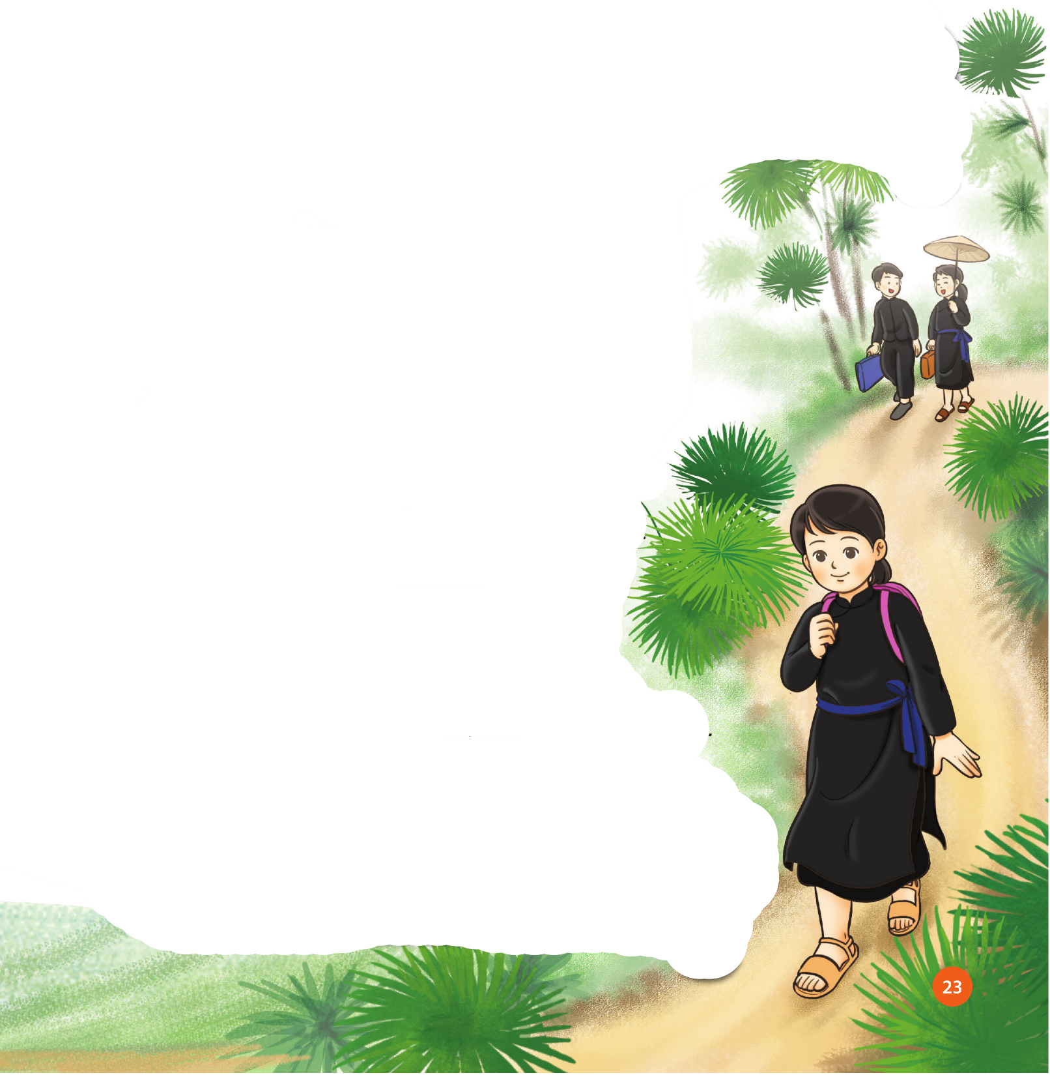
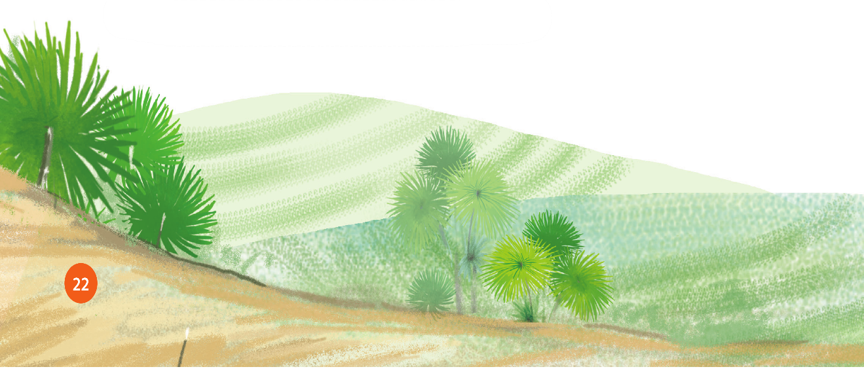
Hoạt động mở đầu

Slide 4
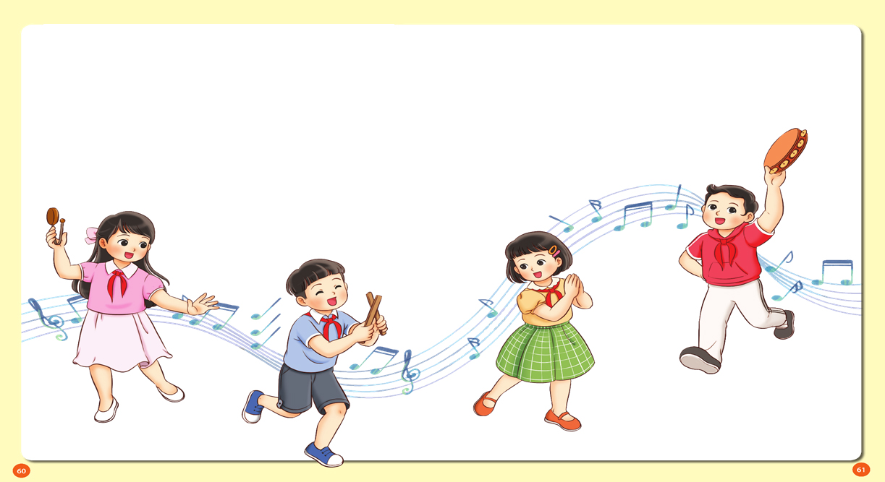


TỔ CHỨC HOẠT ĐỘNG VẬN DỤNG SÁNG TẠO

Slide 5
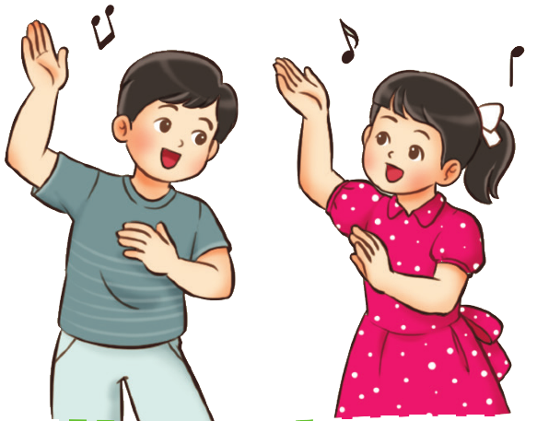
Nghe và vận động phụ họa

Slide 6


GIÁO DỤC, CỦNG CỐ DẶN DÒ

Slide 7



Chúa quý thầy cô mạnh khỏe
Các em học sinh chăm ngoan học giỏi

